Slide 1


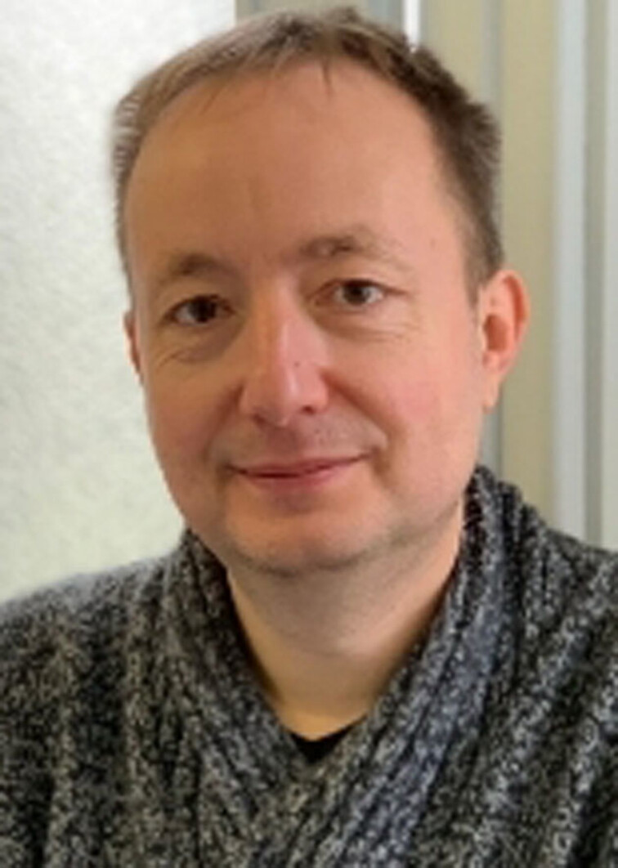

C³ Lecture
Aula 1F, UE 1 – Plesso Navile
Via P. Gobetti 85, Bologna
18th March 2024 14:00
"Leave a light on: the multifaceted application of arylazo sulfones in synthesis"
Prof. Stefano Protti
Dipartimento di Chimica
Università di Pavia
Chair: Prof.ssa Chiara Samorì
Dipartimento di Chimica «Giacomo Ciamician»
Contacts: chiara.samori3@unibo.it
segreteria.c3@unibo.it; https://centri.unibo.it/c3/en

